Slide 1
오픈소스전문프로젝트 01
박수창 (Soochang Park)
Dept. of Computer Engineering
cewinter@cbnu.ac.kr

Slide 2
Report #01
조별로 스마트폰에 내재된 센서들에 대해 조사하고 이들의 복합적 정보를 기반으로 제공할 수 있는 새로운 서비스에 대해 고찰 보고서를 작성하시오.
조별로 첨부된 주교제 내용을 따라 Hello Android를 작성하고 코드와 주석, 상세 과정들을 캡쳐하고 단계별 설명하시오. 섹션 별 또는 설명 별 보고서 상 담당 조원 이름을 함께 적으시오.
Slide 68의 ‘직접 풀어보기 2-3’에서 홈페이지 열기까지를 수행하고 1과 같은 결과 보고서를 작성하시오. (전화걸기, 갤러리 열기 수행 시 추가 점수)
(매주 공통) 조별로 GitHub에 각 주별 과제의 소스코드와 보고서를 작성해 올리고 조별과제 GitHub링크를 결과물로 제출하시오.
제출기한) 3월 29일 오후 9시 – 과제 제출이 출석의미도 포함되니 필히 시간 엄수
과제 공지 및 제출 eCampus 플랫폼
오후 9시 이후 제출 불가

Slide 3
02. 처음 만드는 안드로이드 애플리케이션
Notes:
제목

Slide 4
안드로이드 애플리케이션의 기본적인 작성법을 익힌다.
AVD의 명칭을 파악한다.
안드로이드 프로젝트의 구성을 파악한다.

Slide 5
01 처음 만드는 Hello Android 프로그램
02 AVD의 명칭과 사용법
03 완전한 기능의 안드로이드 애플리케이션 작성
04 안드로이드 프로젝트의 구성

Slide 6
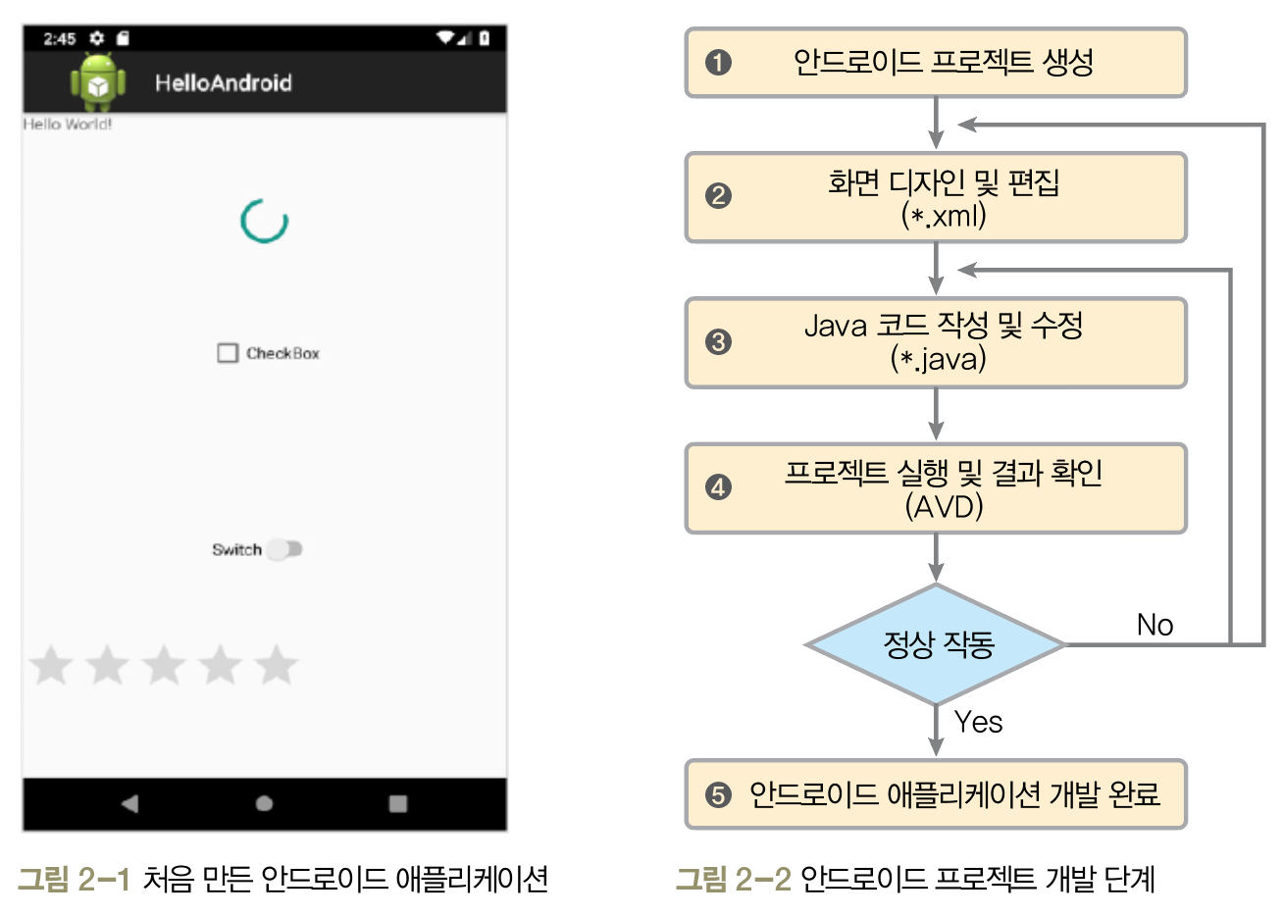
1. [Hello Android] 프로그램

Slide 7
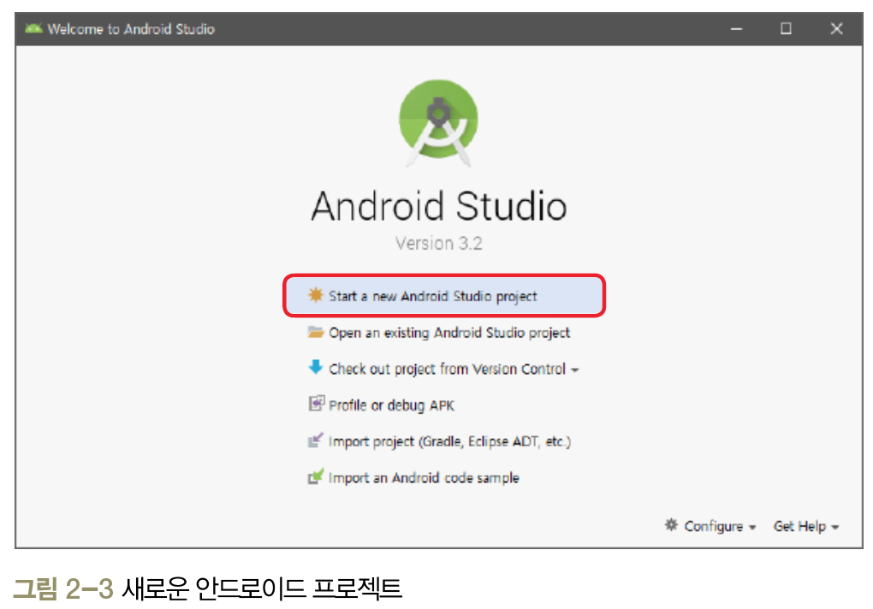
1. [Hello Android] 프로그램 ▶ 프로젝트 생성[1/6]
Android Studio를 실행한 후 [Start a new Android Studio project]를 클릭

Slide 8
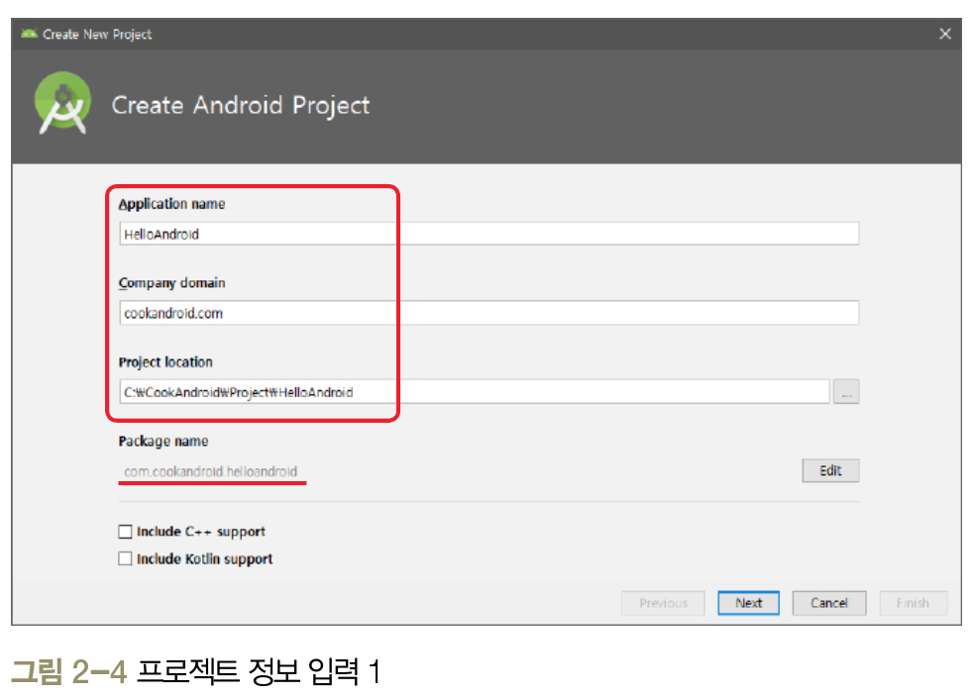
1. [Hello Android] 프로그램 ▶ 프로젝트 생성[2/6]
[Create Android Project]에서 프로젝트 정보 입력
Application Name : 프로젝트 이름은
자동으로 애플리케이션 이름과 동일하게 설정
Company Domain : 회사의 도메인
(필자가 가정한 가상 주소)
Project location : 적당한 폴더 지정(한글 안 됨)
Package Name : 자동 생성되며 도메인 이름과
애플리케이션 이름이 반대로 이어짐

Slide 9
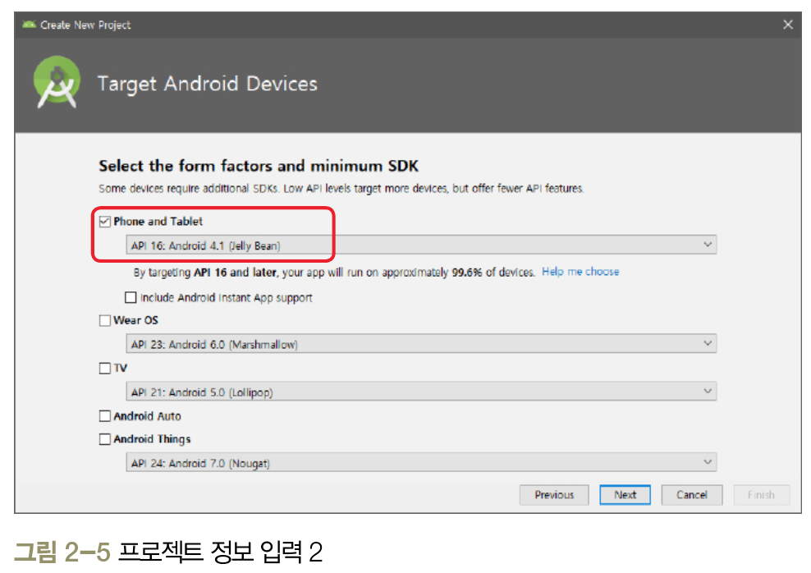
1. [Hello Android] 프로그램 ▶ 프로젝트 생성[3/6]
[Select the form factors and minimum SDK]에서 앱을 실행한 환경을 선택
‘Phone and Tablet’ 체크

Slide 10
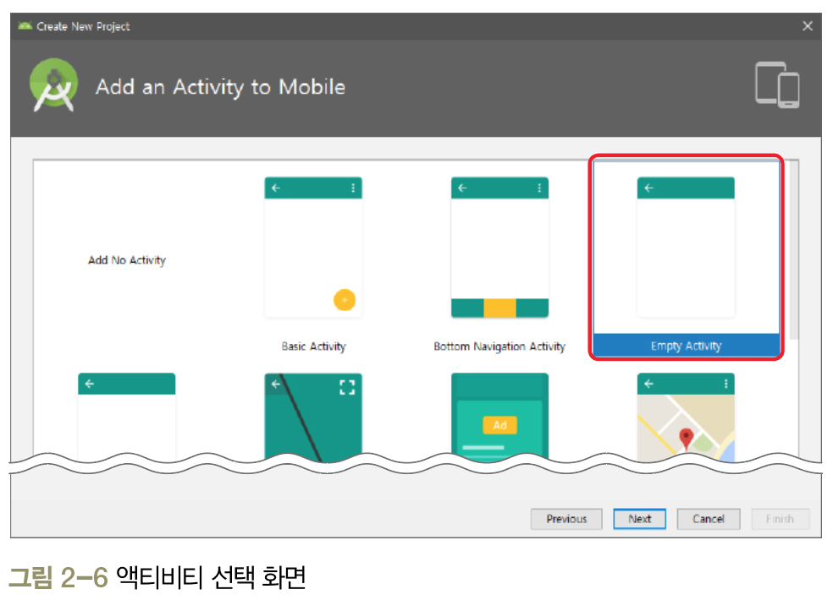
1. [Hello Android] 프로그램 ▶ 프로젝트 생성[4/6]
[Add an activity to Mobile] 창에서 디폴트인 ‘Empty Activity’선택

Slide 11
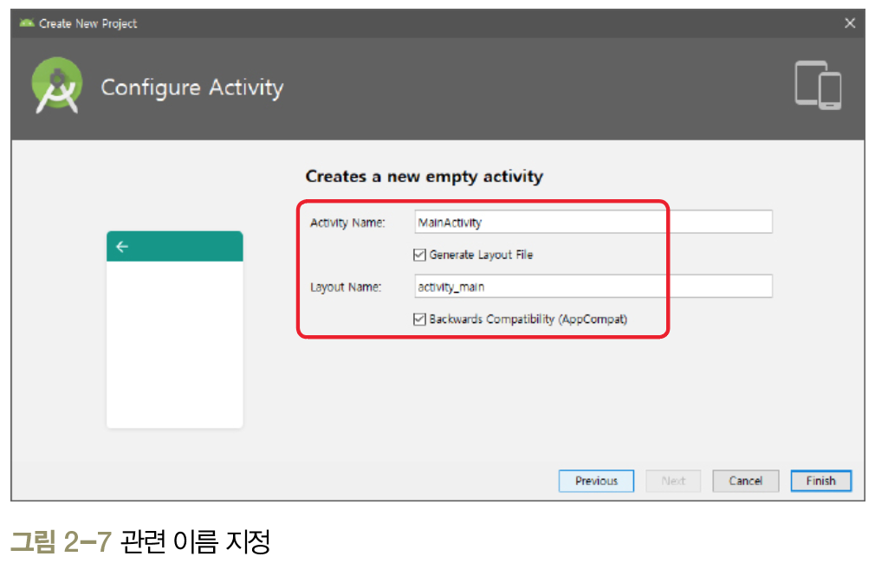
1. [Hello Android] 프로그램 ▶ 프로젝트 생성[5/6]
[Configure Activity] 창도 디폴트로 두고 <Finish>를 클릭
Activity Name : 기본 소스인 Java 파일 이름으로 지정
Layout Name : 기본 화면인 XML 파일 이름으로 지정

Slide 12
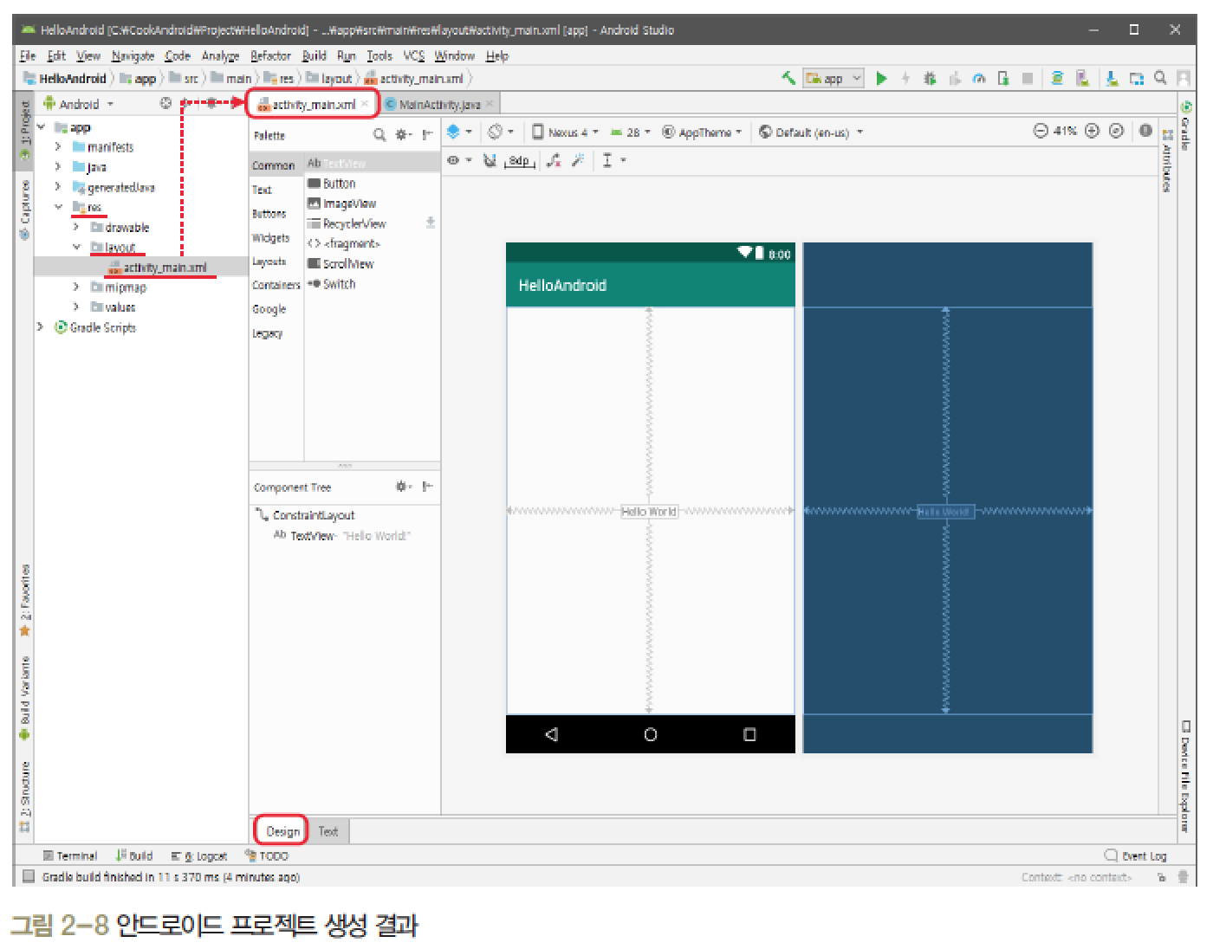
1. [Hello Android] 프로그램 ▶ 프로젝트 생성[6/6]
Android Studio의 왼쪽 Project Tree에 ‘HelloAndroid’ 프로젝트가 추가됨

Slide 13
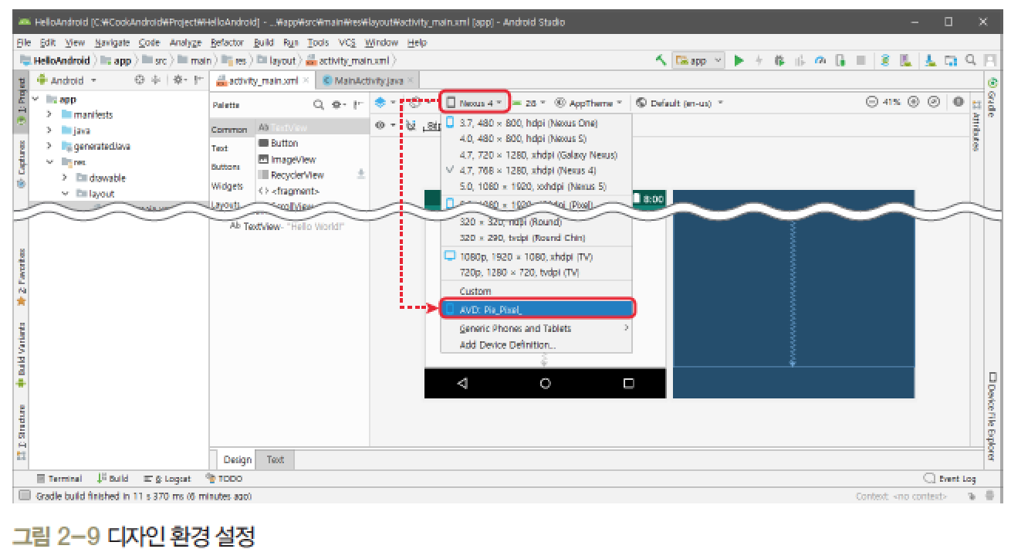
1. [Hello Android] 프로그램 ▶ 화면 디자인 및 편집[1/5]
화면을 가상 AVD와 동일하게 설정

Slide 14
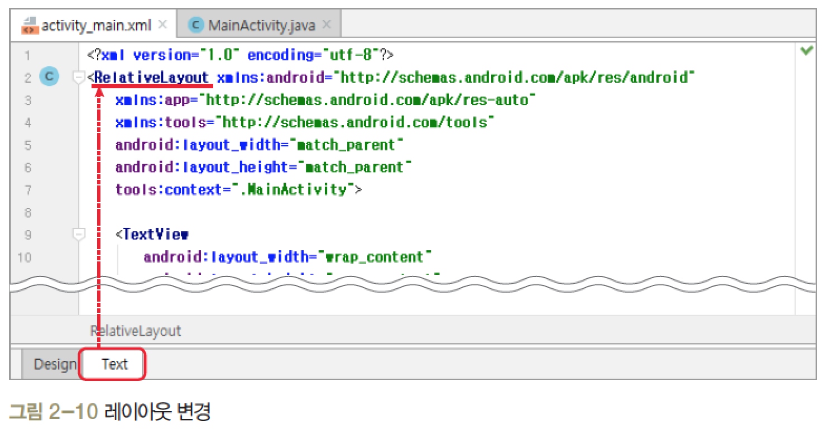
1. [Hello Android] 프로그램 ▶ 화면 디자인 및 편집[2/5]
아래쪽의 ‘Text’를 클릭해서 android.support.constraint.ConstraintLayout을 RelativeLayout으로 변경

Slide 15
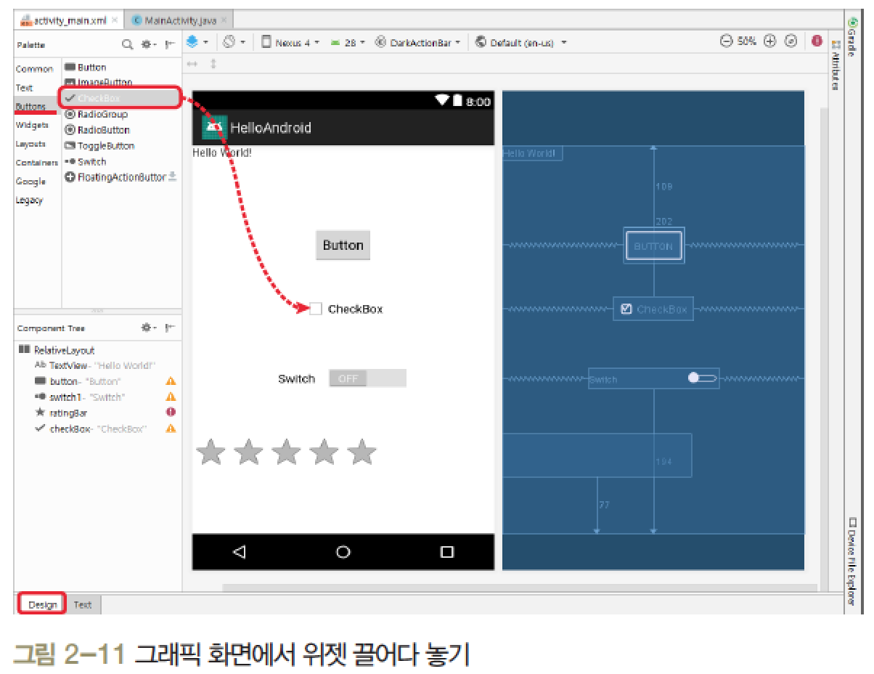
1. [Hello Android] 프로그램 ▶ 화면 디자인 및 편집[3/5]
왼쪽 [Widgets]에서 몇 개를 오른쪽에 옮김. 오른쪽 위의 확대/축소 아이콘으로 화면 크기 조절 가능

Slide 16
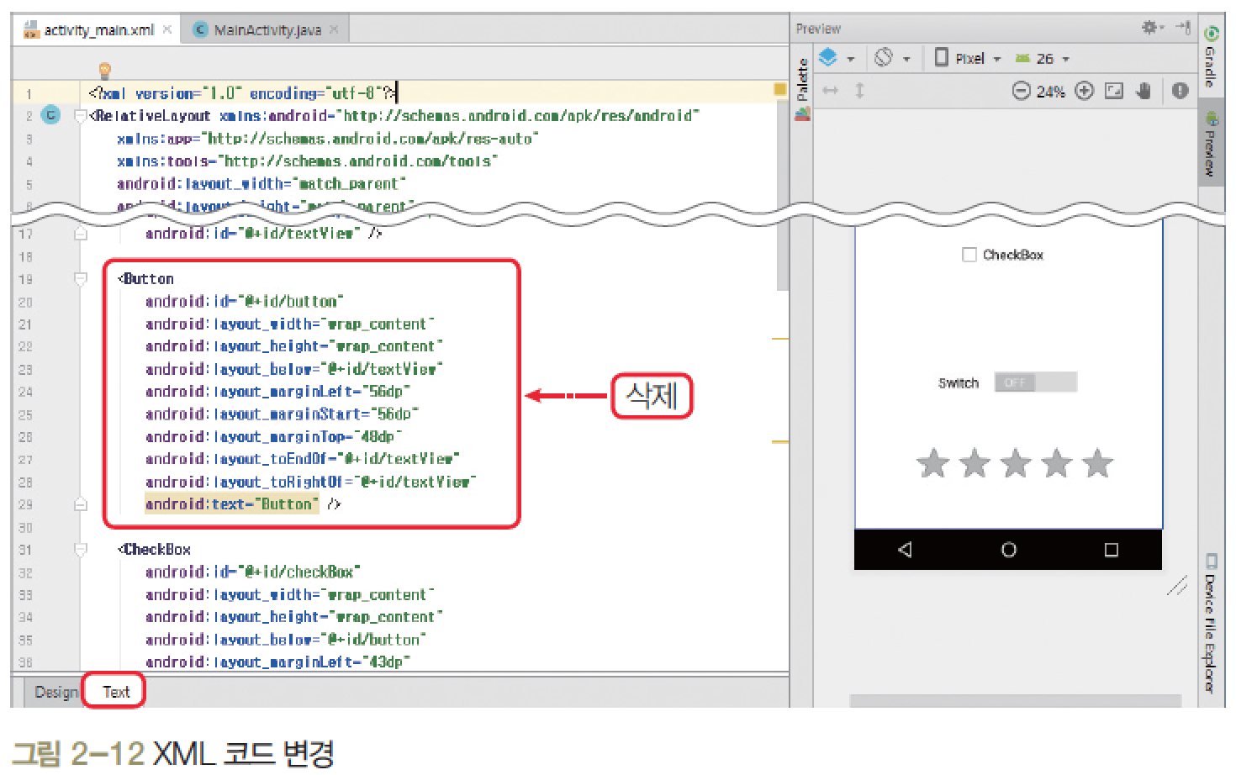
1. [Hello Android] 프로그램 ▶ 화면 디자인 및 편집[4/5]
왼쪽 아래 [Text] 탭을 클릭하면 화면에 xml 코드가 표시됨

Slide 17
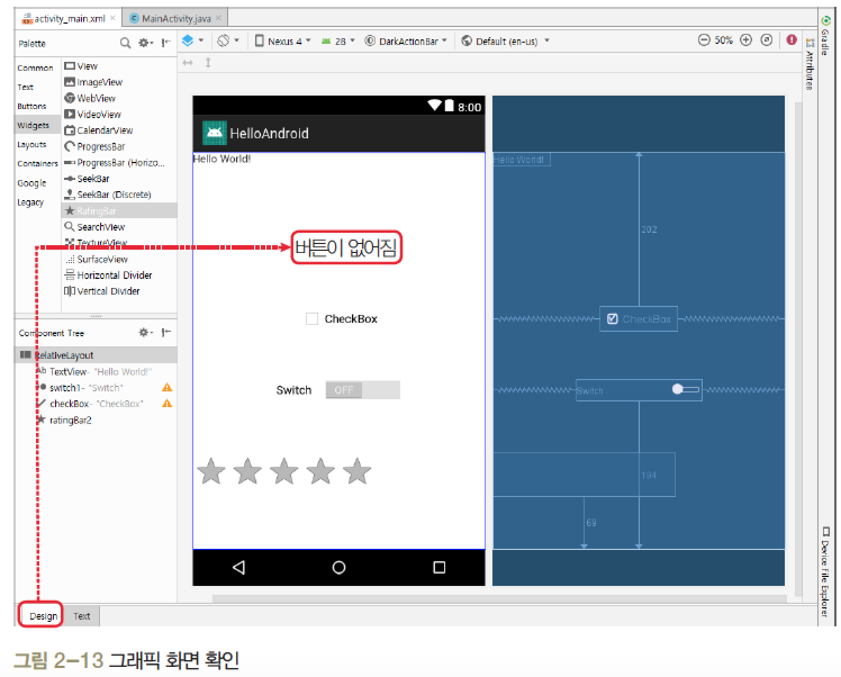
1. [Hello Android] 프로그램 ▶ 화면 디자인 및 편집[5/5]
[Design]을 클릭하면 삭제한 코드가 화면에도 삭제되어 있음
왼쪽 상단의 저장 아이콘을 클릭하거나 메뉴 [File]–[Save All]을 클릭하여 저장

Slide 18
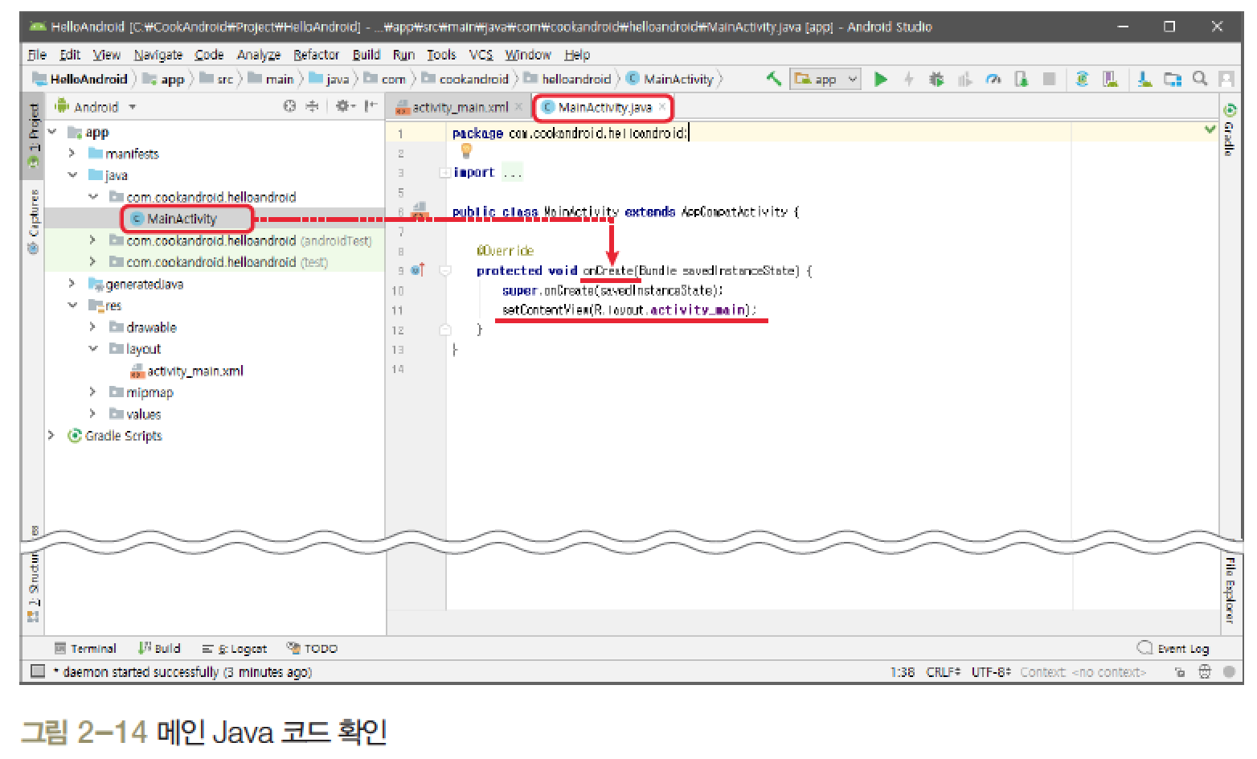
1. [Hello Android] 프로그램 ▶ JAVA 코드 작성 및 수정
Project Tree의 [java]-[com.cookandroid.helloandroid]-[MainActivity] 선택

Slide 19
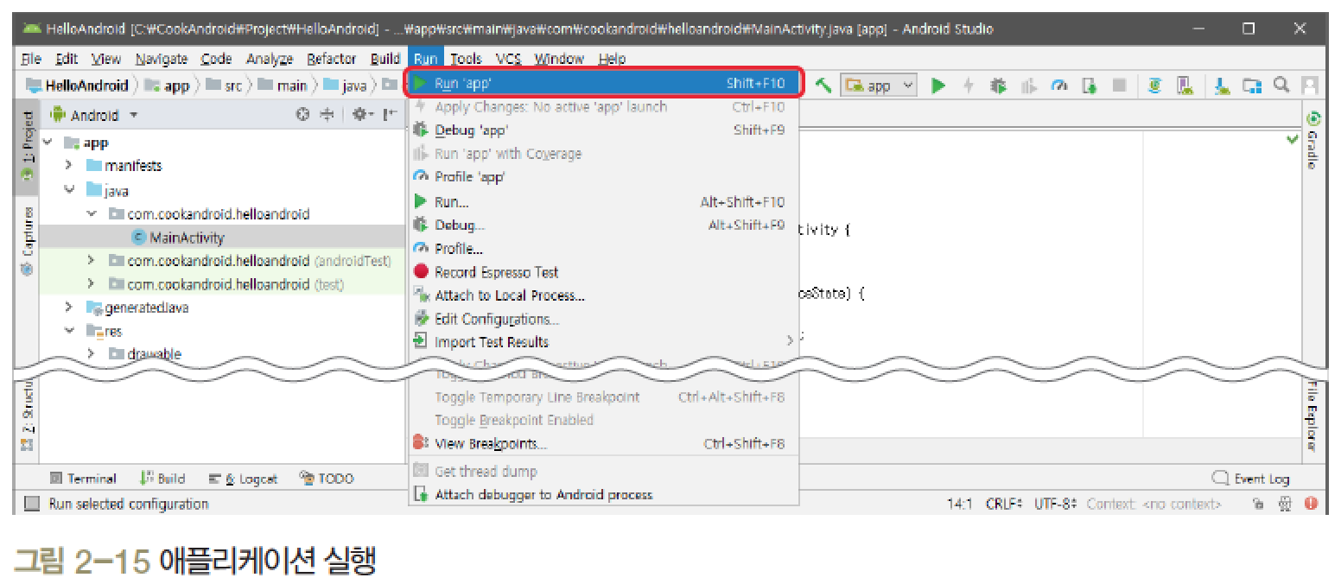
1. [Hello Android] 프로그램 ▶ 프로젝트 실행, 확인[1/4]
메뉴의 [Run As]-[Run ‘app’]을 선택하거나 [Run ‘app’] 아이콘을 클릭

Slide 20
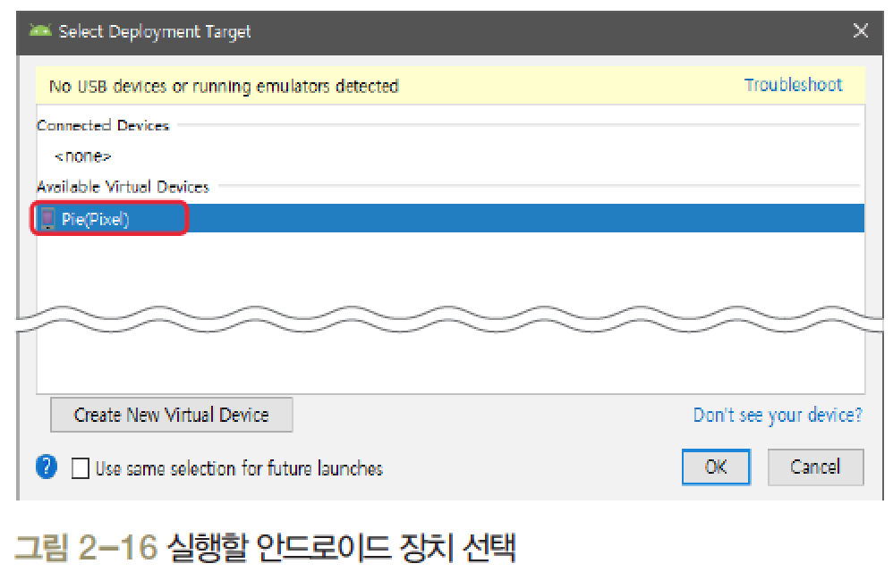
1. [Hello Android] 프로그램 ▶ 프로젝트 실행, 확인[2/4]
[Choose Device] 장치에서 실행할 안드로이드 기기나 AVD를 선택

Slide 21
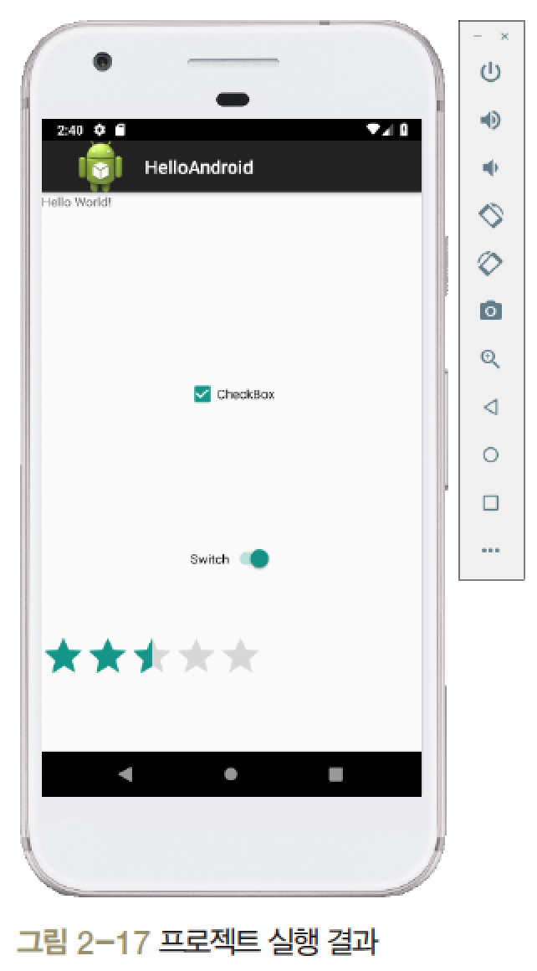
1. [Hello Android] 프로그램 ▶ 프로젝트 실행, 확인[3/4]
AVD가 부팅된 후 실행 결과 화면이 나타남

Slide 22
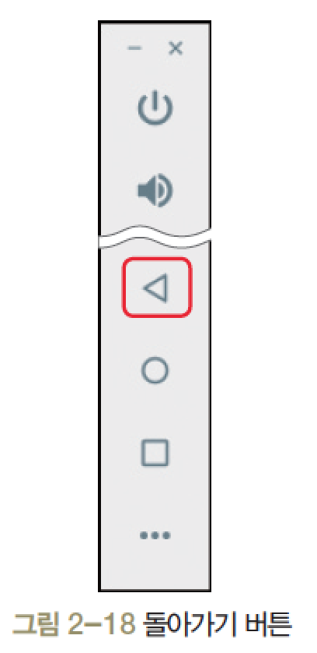
1. [Hello Android] 프로그램 ▶ 프로젝트 실행, 확인[4/4]
AVD의 초기화면으로 돌아가려면 오른쪽 키패드의 돌아가기 버튼이나 (◀)를 누름

Slide 23
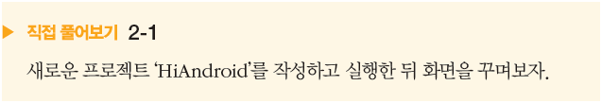
1. [Hello Android] 프로그램

Slide 24
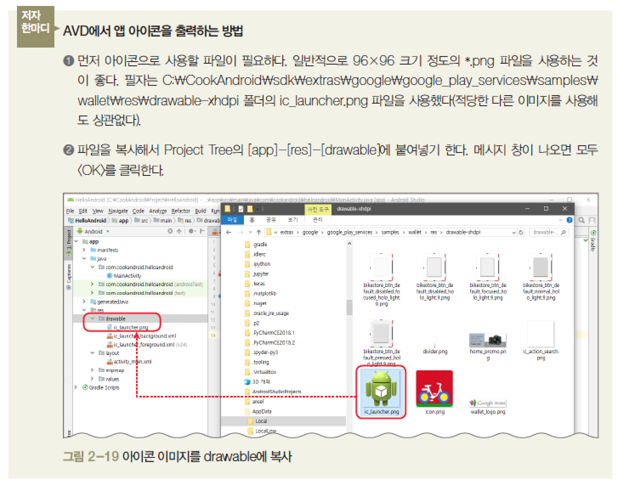
1. [Hello Android] 프로그램

Slide 25
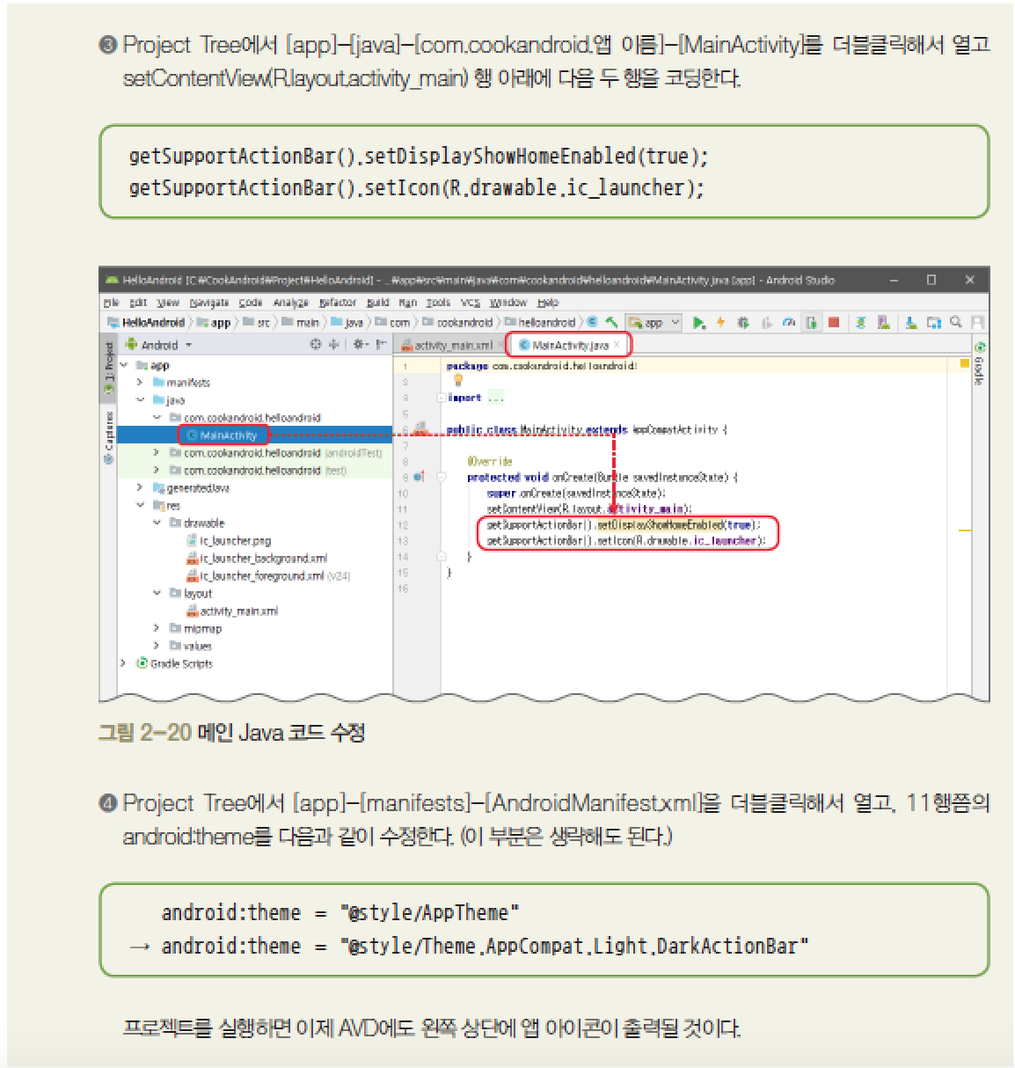
1. [Hello Android] 프로그램

Slide 26
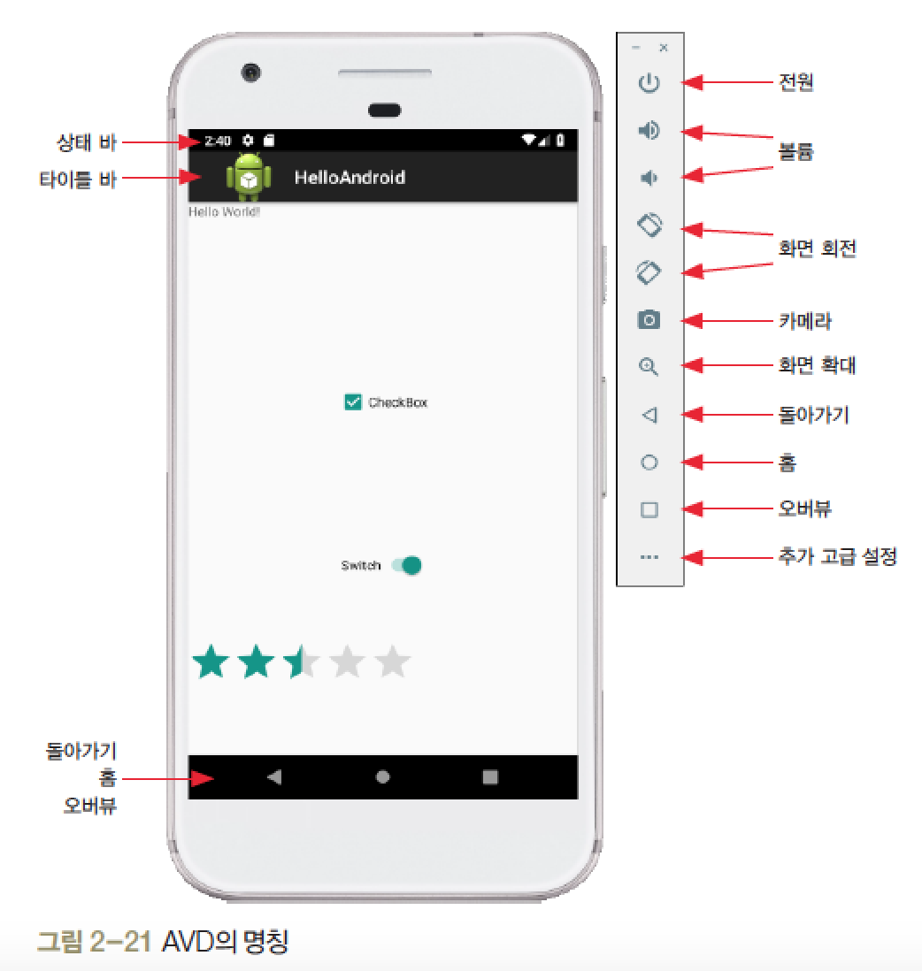
2. AVD 명칭과 사용법 ▶ AVD 명칭
돌아가기(Back) 버튼 : 키보드 [Ctrl]+[Back Space]와 동일한 기능
홈(Home) 버튼 : 키보드 [Ctrl]+[H]와 동일한 기능
오버뷰(Overview) 버튼 : 실행 중인 앱이 보이고, 전환 혹은 종료 가능
상태 바(Status Bar] : 3G 수신율, 배터리 상태, 시간 등 나타냄
타이틀 바(Title Bar) : 안드로이드 프로젝트 이름 나타냄

Slide 27
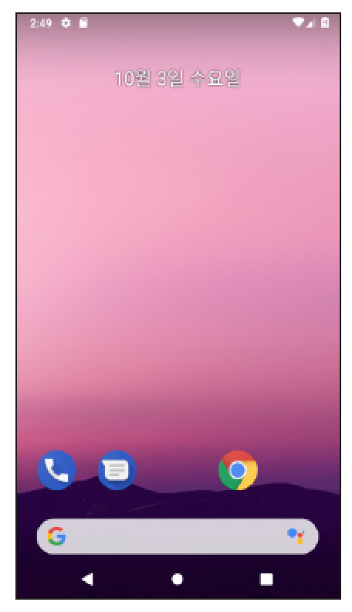
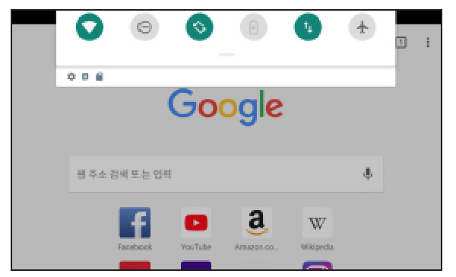

2. AVD 명칭과 사용법 ▶ AVD 사용법[1/7]
화면 전환
[Ctrl]+[←]
[Ctrl]+[→]

Slide 28
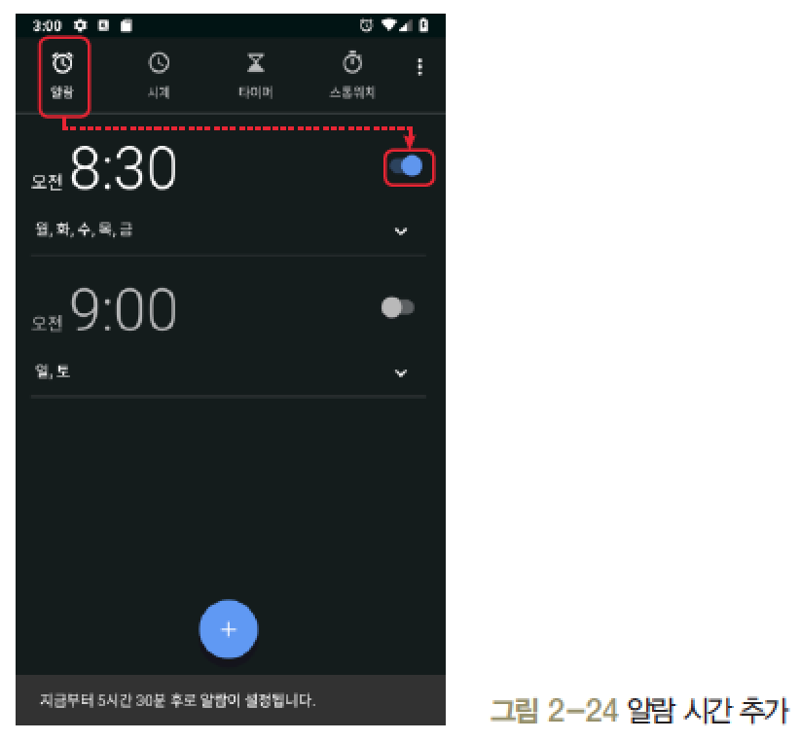
2. AVD 명칭과 사용법 ▶ AVD 사용법[2/7]
알람 추가
초기화면을 위쪽으로 스와이프하여 [애플리케이션] 화면에서 [시계 버튼] 선택
아래쪽의 <+>를 클릭해서 알람 시간 추가 가능

Slide 29
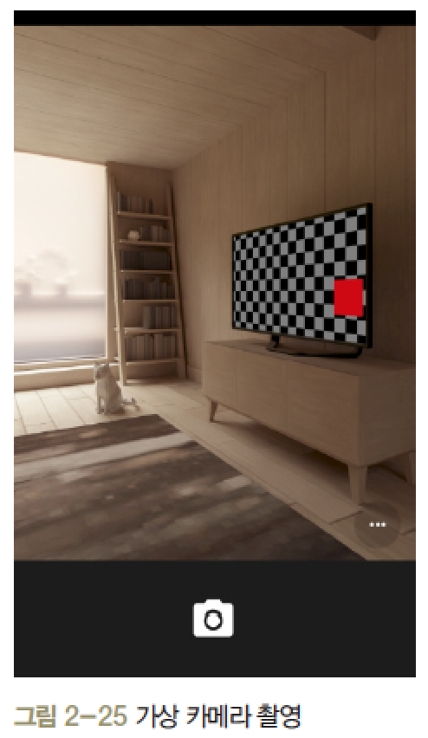
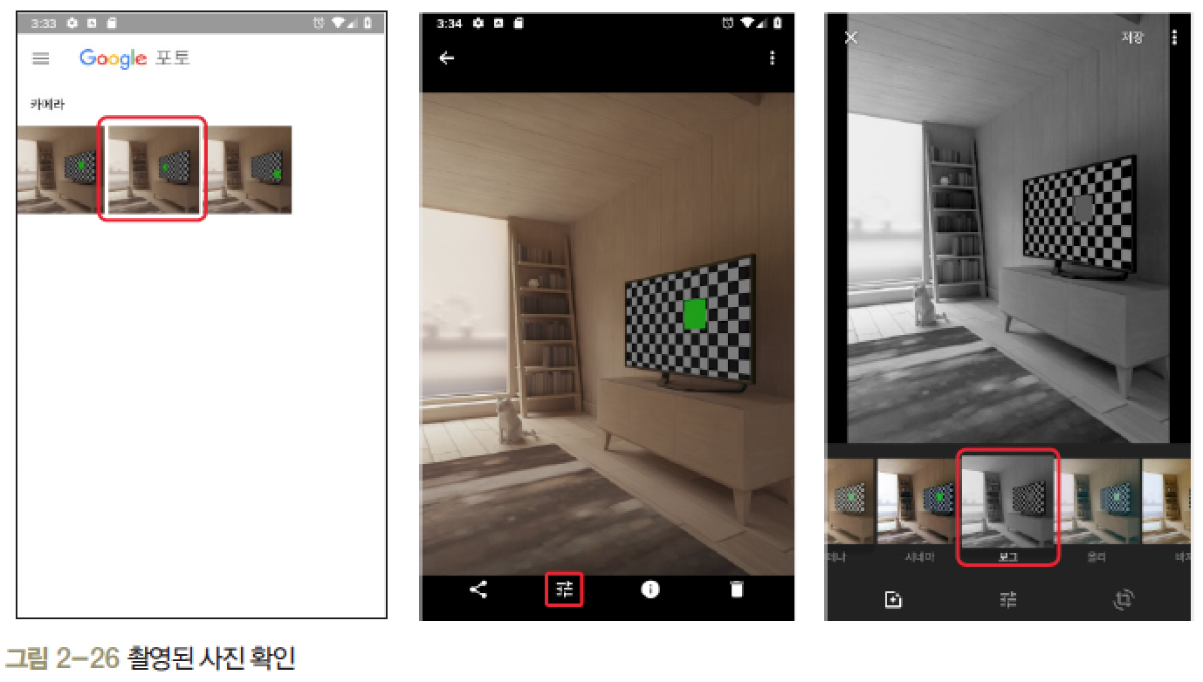
2. AVD 명칭과 사용법 ▶ AVD 사용법[3/7]
카메라
론처 버튼을 누른 후 카메라 버튼 클릭
셔터 버튼을 클릭하면 가상 화면이 촬영
포토
론처 버튼을 누른 후 [포토]를 클릭하면 백업 내용이 나옴. 사진의 편집/변경 및 삭제, 공유 등의 작업이 가능

Slide 30
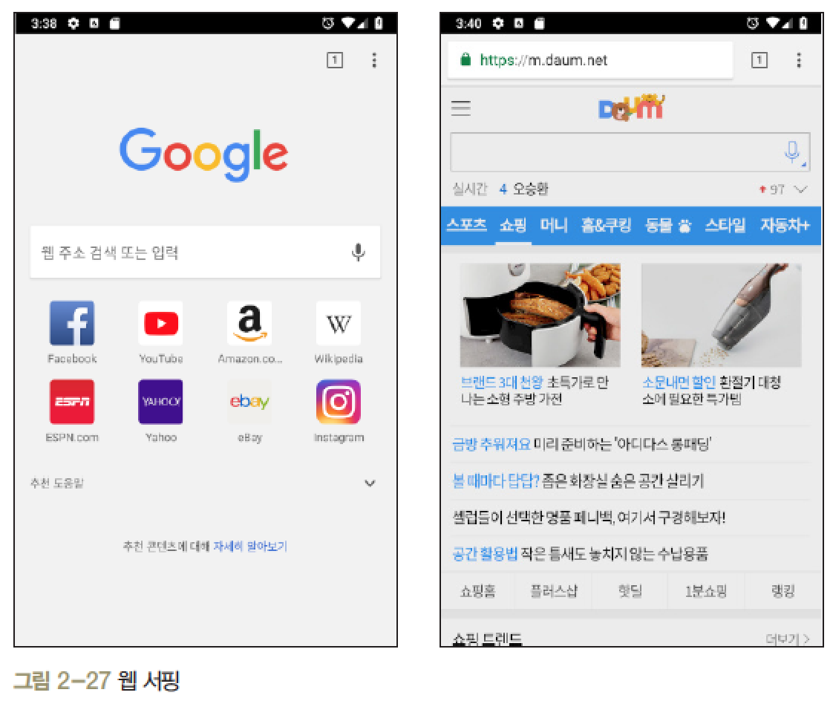
2. AVD 명칭과 사용법 ▶ AVD 사용법[4/7]
웹브라우저
크롬 버튼 클릭

Slide 31
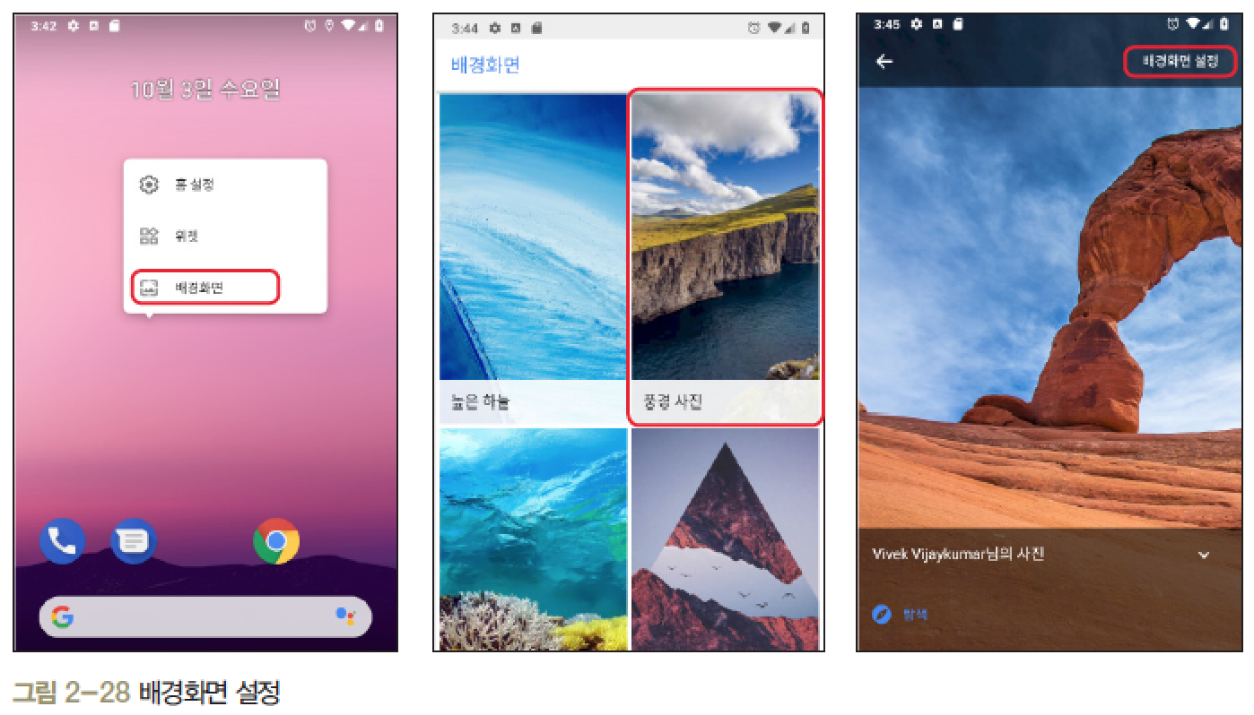
2. AVD 명칭과 사용법 ▶ AVD 사용법[5/7]
배경화면 변경
바탕화면을 몇 초 동안 누른 후 [배경화면] 선택. <배경화면 설정>을 클릭한 후 <둘 다> 클릭

Slide 32
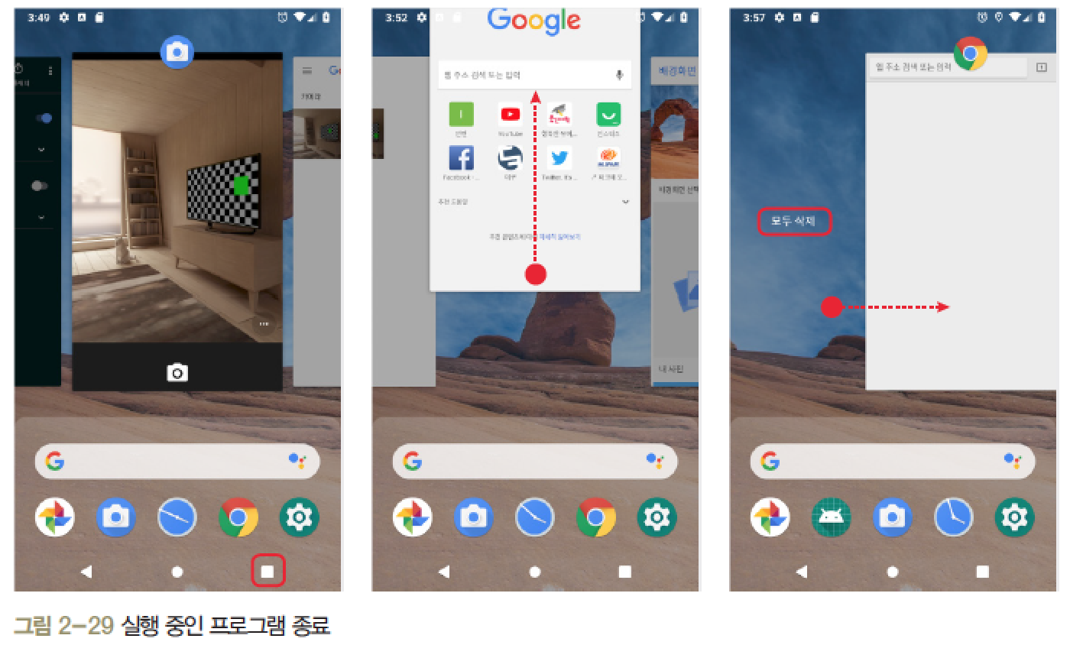
2. AVD 명칭과 사용법 ▶ AVD 사용법[6/7]
오버뷰 버튼
전체 실행 중인 앱을 보여주고 다시 앱을 화면 앞으로 가져오거나 종료하는 기능 수행

Slide 33
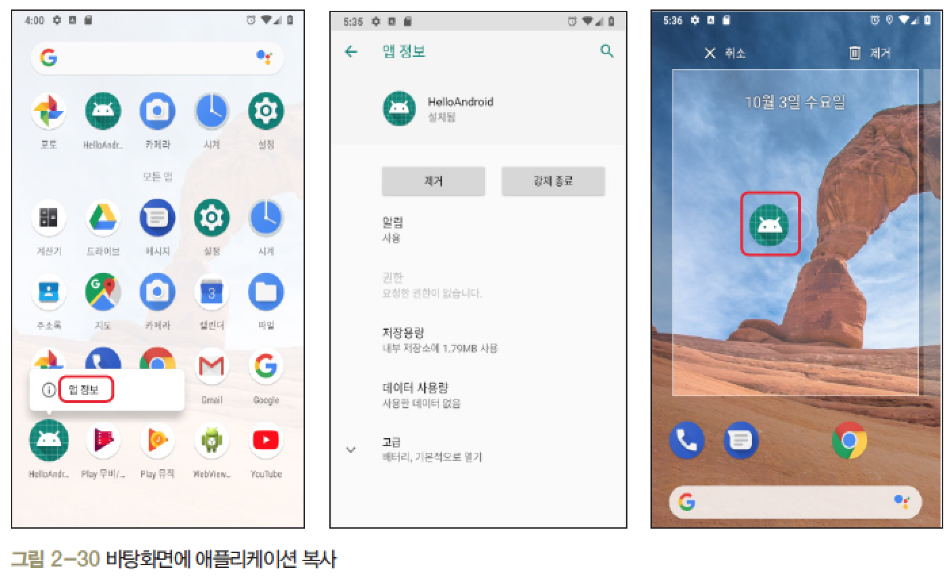
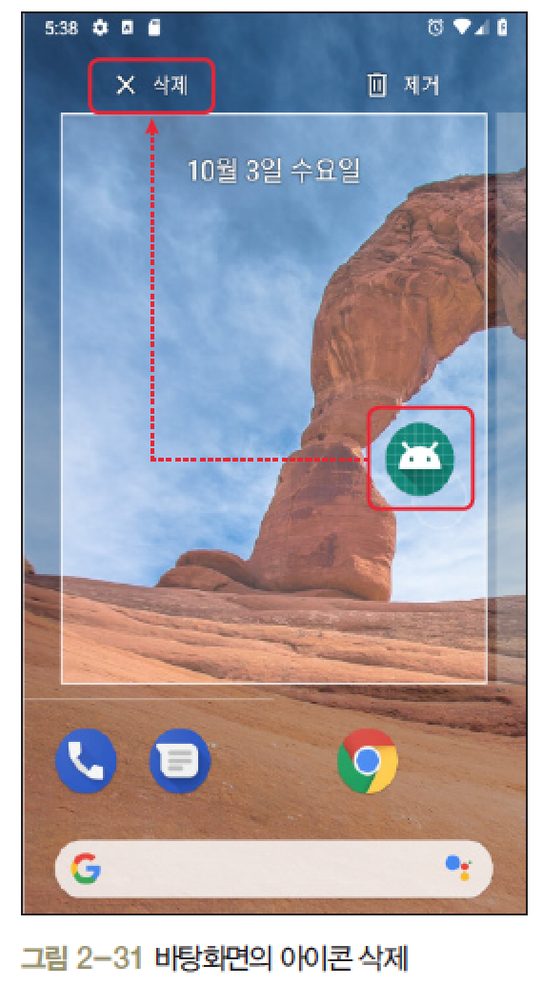
2. AVD 명칭과 사용법 ▶ AVD 사용법[7/7]
바탕화면에 자주 사용하는 애플리케이션 복사
HelloAndroid 아이콘을 몇 초간 누르면 <앱정보>가 나옴. 몇초간 누르면 바탕화면으로 복사
아이콘을 삭제하려면 아이콘을 몇 초간 누르고 상단의 <삭제>로 가져다 놓으면 됨

Slide 34
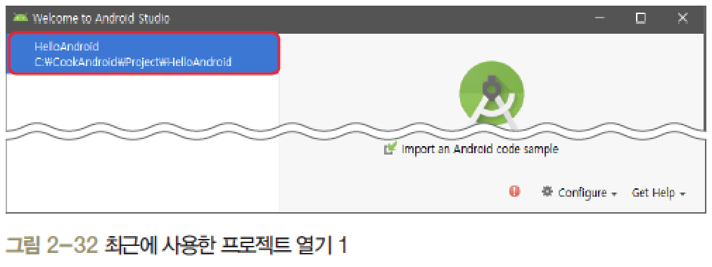
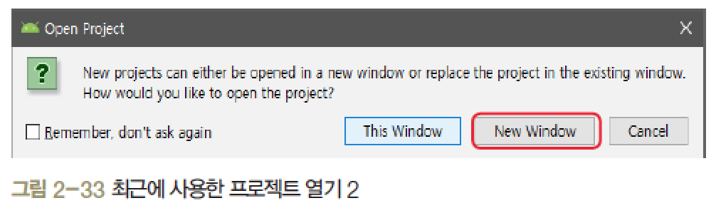
3. 안드로이드 애플리케이션 작성 ▶ 프로젝트 관리[1/6]
프로젝트 닫기와 열기
[File]-[Close Project]를 선택해서 프로젝트 닫음
프로젝트 이름을 클릭하면 다시 프로젝트가 열림, 폴더 검색해서 프로젝트를 열어도 됨
여러 개의 프로젝트를 열려면 [File]-[open Recent]-[프로젝트 이름] 선택
<New Window>를 클릭하면 새로운 창이 열려서 여러 개의 프로젝트 동시 작업 가능

Slide 35
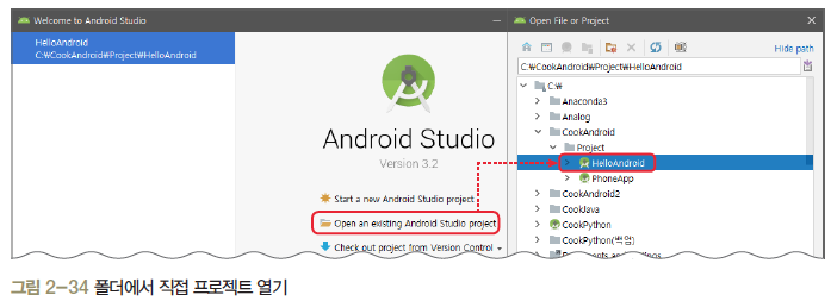
3. 안드로이드 애플리케이션 작성 ▶ 프로젝트 관리[2/6]
폴더를 검색해서 프로젝트를 열어도 됨
[Open an existing Android Studio project]를 클릭하고 프로젝트가 저장된 폴더를 지정

Slide 36
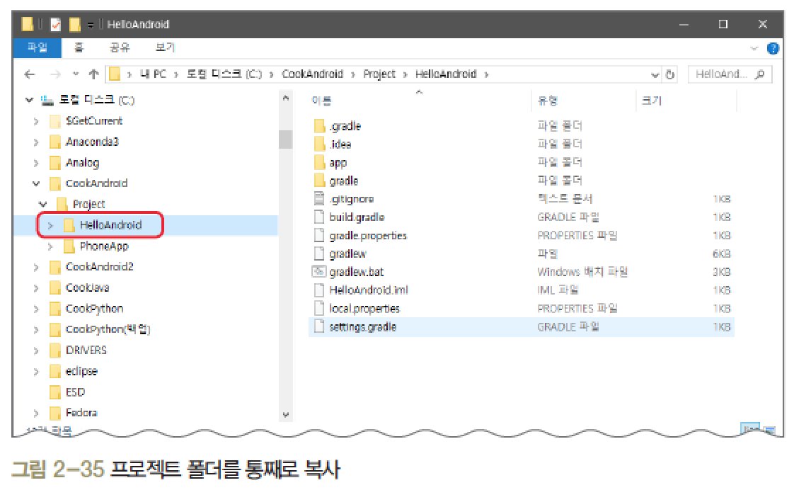
3. 안드로이드 애플리케이션 작성 ▶ 프로젝트 관리[3/6]
Android Studio 프로젝트 내보내기/가져오기
프로젝트가 생성된 폴더를 통째로 복사하거나 압축해서 보내거나 가져오면 됨

Slide 37
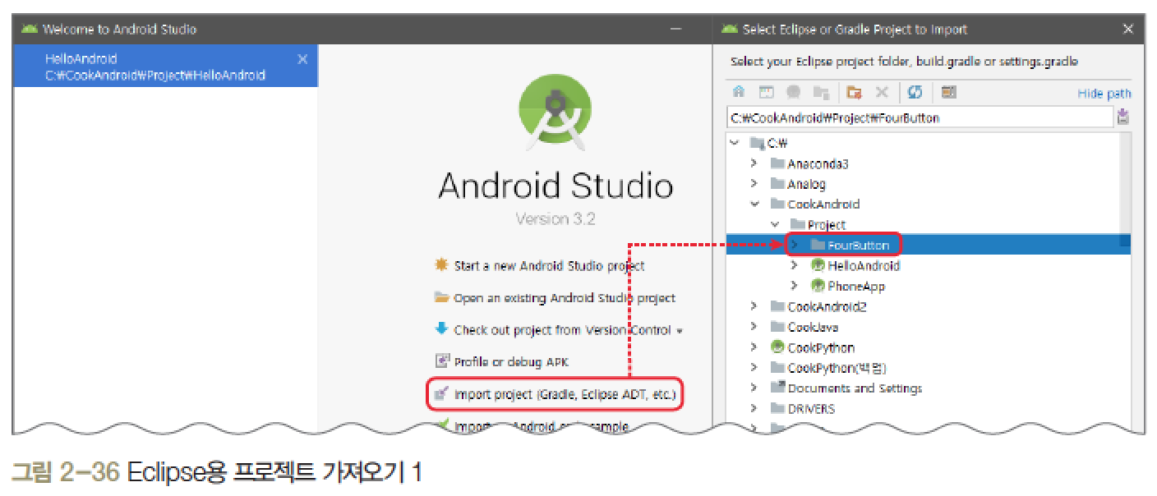
3. 안드로이드 애플리케이션 작성 ▶ 프로젝트 관리[4/6]
이클립스용 프로젝트 가져오기
[Import project (Gradle, Eclipse ADT, etc.)] 선택 후 작성된 프로젝트 폴더 선택

Slide 38
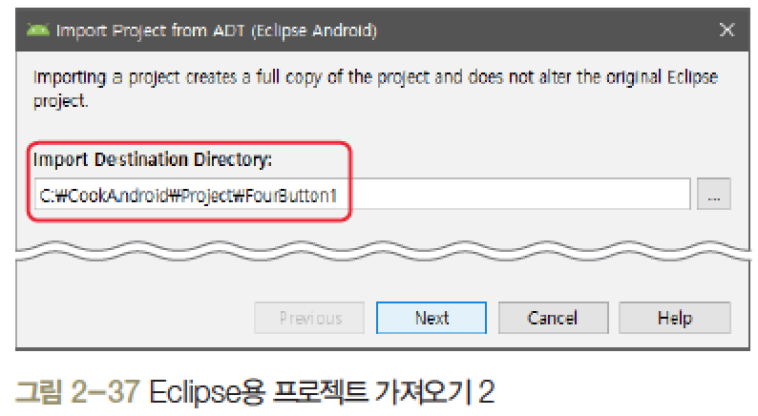
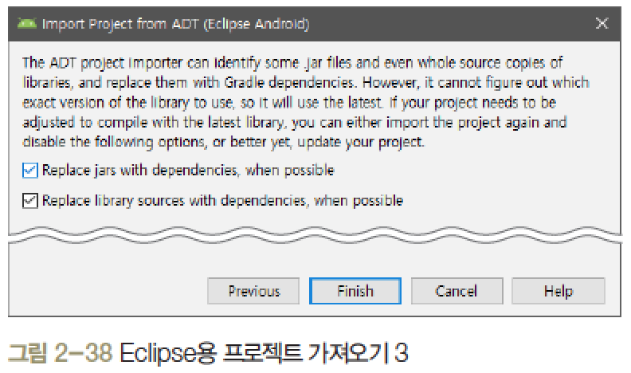
3. 안드로이드 애플리케이션 작성 ▶ 프로젝트 관리[5/6]
이클립스용 프로젝트 가져오기
가져올 폴더 지정 후 새로운 폴더가 생성되면 <Next>클릭
프로젝트 변환하는 옵션이다. 모두 체크된 상태에서 <Finish> 클릭

Slide 39
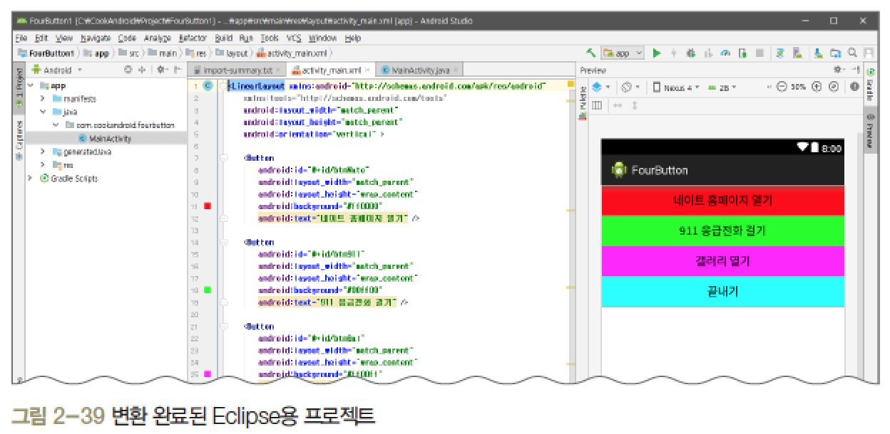
3. 안드로이드 애플리케이션 작성 ▶ 프로젝트 관리[6/6]
이클립스용 프로젝트 가져오기
변환 완료된 이클립스 프로젝트는 Android Studio 프로젝트와 같은 방법으로 사용

Slide 40
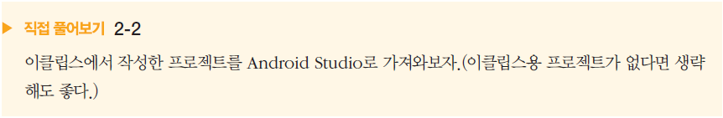
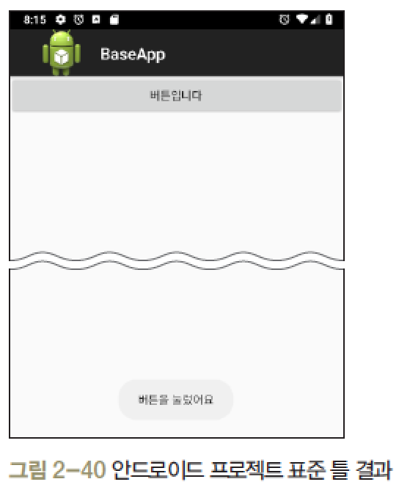
3. 안드로이드 애플리케이션 작성
안드로이드 프로젝트를 통해 다음을 파악할 수 있음
Android Project 사용법과 자동 완성 기능
화면 구성을 위한 XML 파일의 문법
Java 코드 코딩 방법 - activity_main.xml 파일에 포홤된 위젯의 접근 방법 - 위젯의 이벤트 발생 시 작동하는 코드 작성법
R.java의 내용

Slide 41
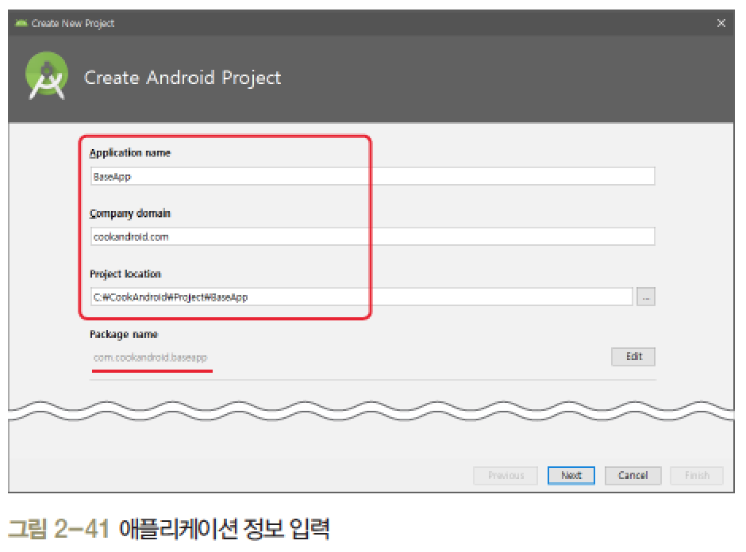
3. 안드로이드 애플리케이션 작성 ▶ 표준 틀[1/25]
안드로이드 프로젝트 생성
메뉴 [File ]-[New Project]를 선택
프로젝트 이름은 ‘BaseApp’이라고 지정

Slide 42
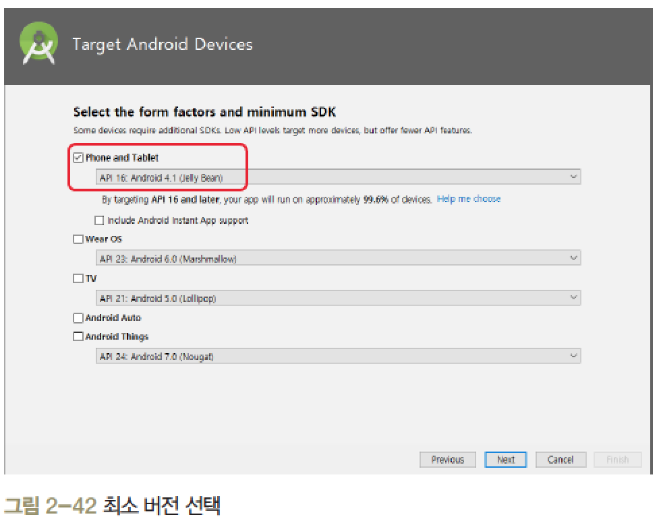
3. 안드로이드 애플리케이션 작성 ▶ 표준 틀[2/25]
안드로이드 프로젝트 생성
[Target Android Devices]에서 앱을 실행한 환경을 선택

Slide 43
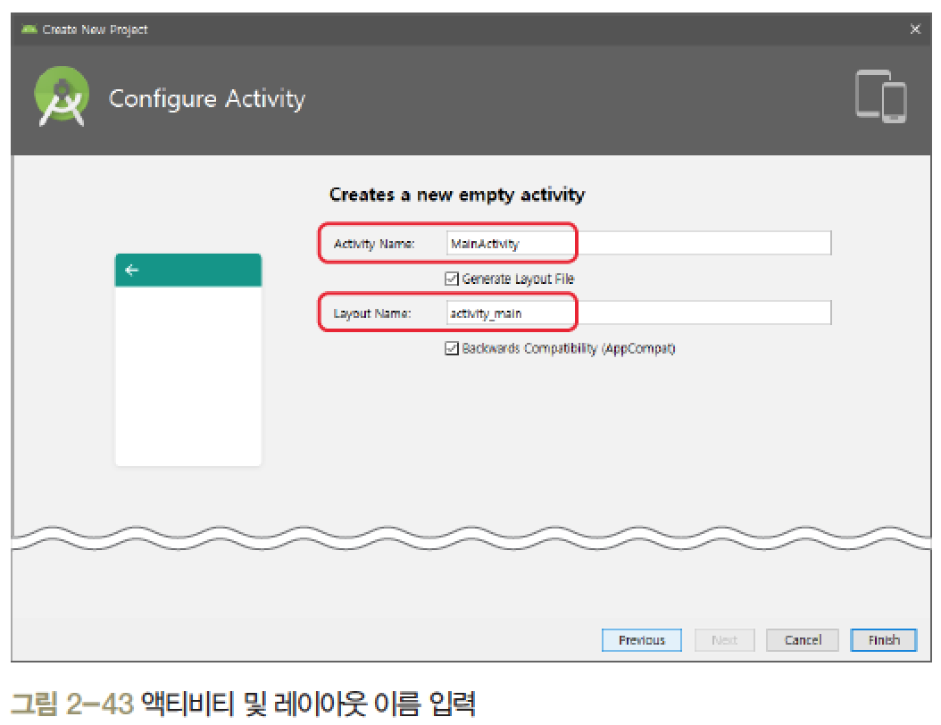
3. 안드로이드 애플리케이션 작성 ▶ 표준 틀[3/25]
안드로이드 프로젝트 생성
[Add an Activity to Mobile]에서 디폴트인 ‘Empty Activity’ 선택
[Configure Activity] 창도 디폴트로 두고 <Finish>를 클릭

Slide 44
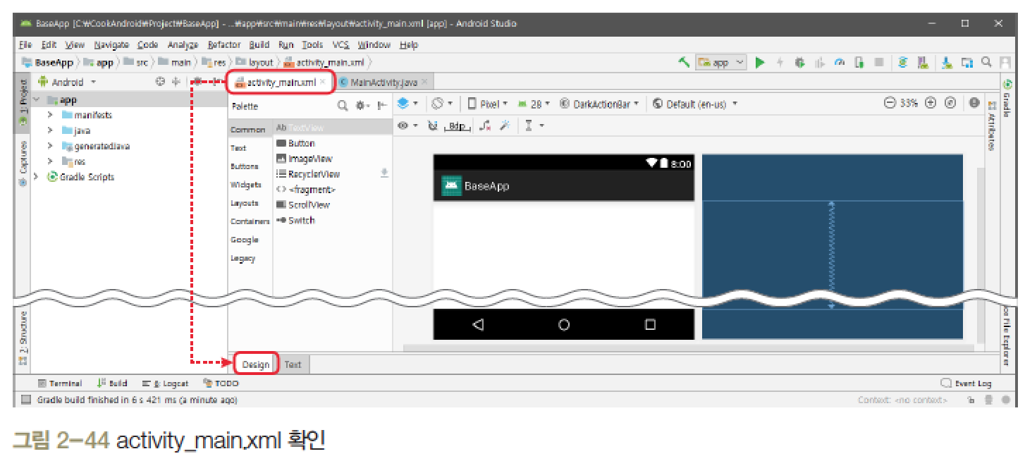
3. 안드로이드 애플리케이션 작성 ▶ 표준 틀[4/25]
화면 디자인 및 편집
Project Tree에서 [java]-[com.cookandroid.baseapp]-[MainActivity]가 기본적으로
열려있을 것. 상단의 [activity_main.xml]을 클릭하고 아래쪽의 [Design] 탭을 클릭

Slide 45
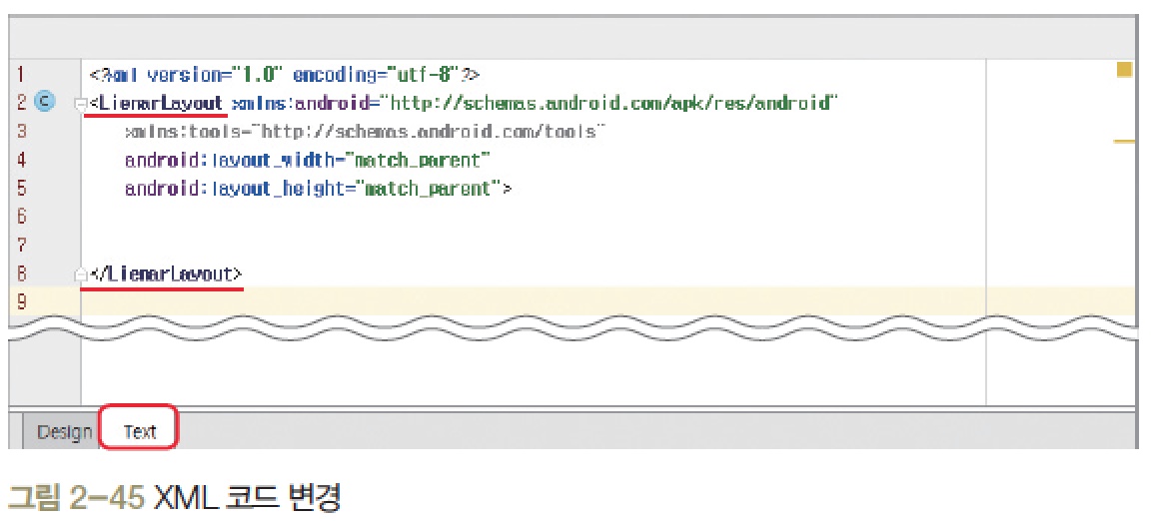
3. 안드로이드 애플리케이션 작성 ▶ 표준 틀[5/25]
화면 디자인 및 편집
화면 아래쪽의 [Text] 탭을 클릭해서 XML 코드를 확인

Slide 46
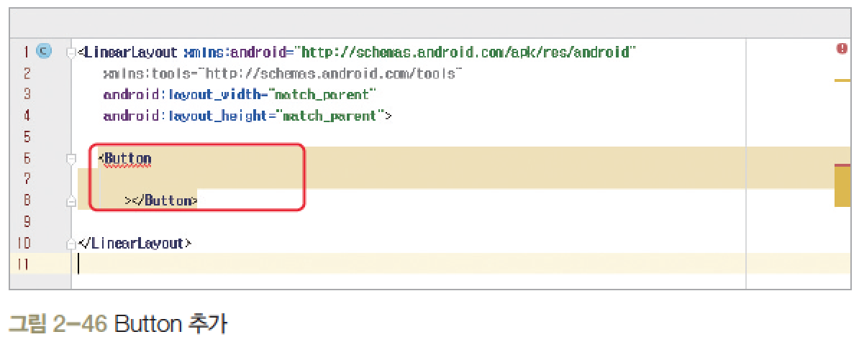
3. 안드로이드 애플리케이션 작성 ▶ 표준 틀[6/25]
화면 디자인 및 편집
<LinearLayout>과 </LinearLayout> 사이에 버튼을 추가

Slide 47
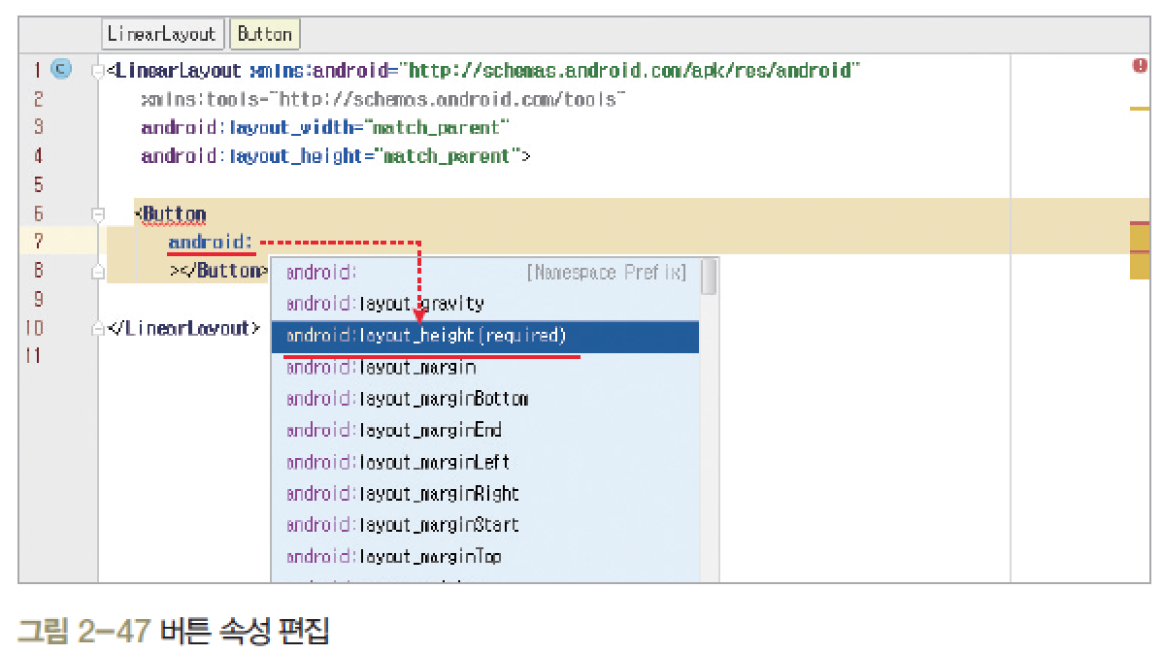
3. 안드로이드 애플리케이션 작성 ▶ 표준 틀[7/25]
화면 디자인 및 편집
“android:”을 입력하면 자동으로 여러 개를 선택할 수 있는 목록이 나옴
그 중에서 layout_height를 더블클릭해서 선택하면 자동 완성됨

Slide 48
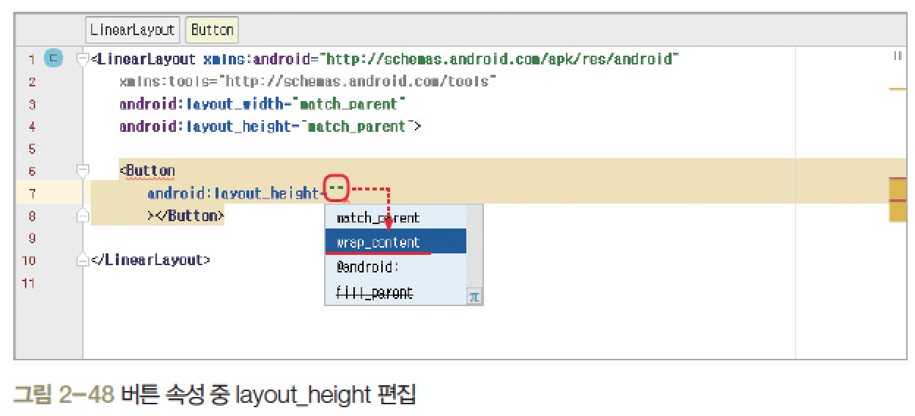
3. 안드로이드 애플리케이션 작성 ▶ 표준 틀[8/25]
화면 디자인 및 편집
큰따옴표(“ “) 안에 커서를 가져다 놓고 [Ctrl]+[Space Bar]를 누르면 내용을 쓸 수 있음

Slide 49
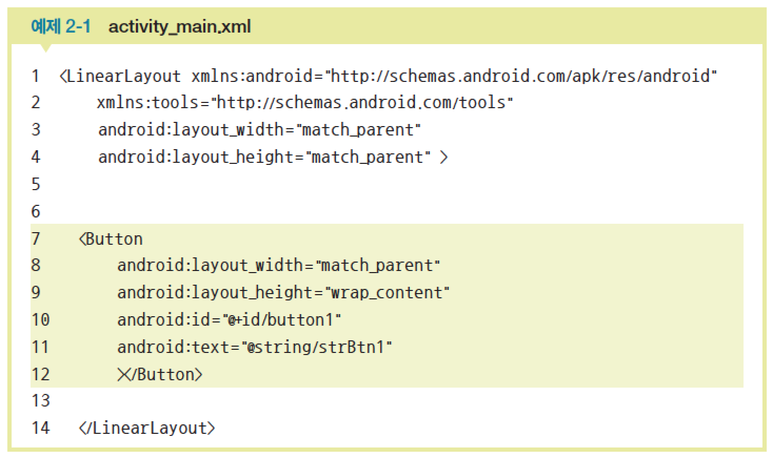
3. 안드로이드 애플리케이션 작성 ▶ 표준 틀[9/25]
1차 코드 완성

Slide 50

3. 안드로이드 애플리케이션 작성 ▶ 표준 틀[10/25]
오류 수정
Project Tree의 [res]-[values]-[strings.xml]을 더블클릭해서 코드 확인

Slide 51

3. 안드로이드 애플리케이션 작성 ▶ 표준 틀[11/25]
오류 수정
strBtn1 문자열을 추가한 후 저장. 빨간색 오류가 사라짐.

Slide 52

3. 안드로이드 애플리케이션 작성 ▶ 표준 틀[12/25]
확인
activity_main.xml에서 하단의 [Design] 탭을 클릭해서 그래픽 화면으로 확인

Slide 53

3. 안드로이드 애플리케이션 작성 ▶ 표준 틀[12/25]
확인

Slide 54

3. 안드로이드 애플리케이션 작성 ▶ 표준 틀[13/25]
실행
Android Studio 메뉴의 [Run As]-[Run ‘app’]을 선택하거나 [Run ‘app’] 아이콘 클릭

Slide 55

3. 안드로이드 애플리케이션 작성 ▶ 표준 틀[14/25]
JAVA 코드 작성 및 수정
Project Tree의 [java]-[패키지 이름]-[MainActivity]를 더블클릭하면 Java 코드가 열림

Slide 56

3. 안드로이드 애플리케이션 작성 ▶ 표준 틀[15/25]
JAVA 코드 작성 및 수정
기본적인 코드의 구성

Slide 57

3. 안드로이드 애플리케이션 작성 ▶ 표준 틀[16/25]
JAVA 코드 작성 및 수정
import 앞의 작은 ‘+’ 아이콘을 클릭하면 행이 확장됨
[Ctrl]+[Alt]+[O]를 누르면 불필요하게 임포트된 문장 제거

Slide 58

3. 안드로이드 애플리케이션 작성 ▶ 표준 틀[17/25]
JAVA 코드 작성 및 수정
Button 변수 추가
멤버변수 위치인 @Override 바로 위에 다음을 입력

Slide 59

3. 안드로이드 애플리케이션 작성 ▶ 표준 틀[18/25]
JAVA 코드 작성 및 수정
[Alt]+[Enter] 누르면 Button과 관련된 클래스가 자동으로 import문에 추가됨

Slide 60
3. 안드로이드 애플리케이션 작성 ▶ 표준 틀[19/25]
JAVA 코드 작성 및 수정
findViewById( ) 메소드를 사용하여 activity_main.xml 파일에서 만든 객체에 접근
setContentView( ) 메소드 바로 아래에 다음 코드를 추가

Slide 61

3. 안드로이드 애플리케이션 작성 ▶ 표준 틀[20/25]
JAVA 코드 작성 및 수정
“button1.setoncl”까지 입력 후 setOnClickListener( )를 선택

Slide 62

3. 안드로이드 애플리케이션 작성 ▶ 표준 틀[21/25]
JAVA 코드 작성 및 수정
setOnClickListener( )에 “new View”을 입력 후 OnClickListener( )선택

Slide 63

3. 안드로이드 애플리케이션 작성 ▶ 표준 틀[22/25]
JAVA 코드 작성 및 수정
onClick( ) 메소드가 자동으로 추가

Slide 64


3. 안드로이드 애플리케이션 작성 ▶ 표준 틀[23/25]
JAVA 코드 작성 및 수정
버튼을 클릭했을 때 작동하기 원하는 모든 코드를 onClick() 메소드 안에 입력

Slide 65

3. 안드로이드 애플리케이션 작성 ▶ 표준 틀[24/25]
프로젝트 실행 및 결과 확인
[Run As]-[Run ‘app’]을 선택하거나 [Run ‘app’]을 클릭해서 프로젝트를 실행

Slide 66

3. 안드로이드 애플리케이션 작성 ▶ 표준 틀[25/25]

Slide 67

3. 안드로이드 애플리케이션 작성

Slide 68

3. 안드로이드 애플리케이션 작성

Slide 69

4. 프로젝트의 구성 ▶ BaseApp 프로젝트 구성[1/3]

Slide 70
4. 프로젝트의 구성 ▶ BaseApp 프로젝트 구성[2/3]
java 폴더
하위에 패키지명의 하위 폴더가 있는데, 이는 안드로이드 프로젝트를 생성할 때 입력한 패키지 이름과 동일
패키지 이름 아래에 MainActivity.java로 메인 Java 소스가 들어 있음
res 폴더
앱 개발에 사용되는 이미지, 레이아웃, 문자열 등이 들어가는 폴더
이미지 파일은 drawable 폴더에 넣음
layout 폴더는 액티비티(화면)을 구성하는 xml 파일을 넣으면 됨
values 폴더는 문자열을 저장하는 string.xml 등이 들어 있음
menu 폴더는 메뉴 XML 파일이 저장되어 있음

Slide 71
4. 프로젝트의 구성 ▶ BaseApp 프로젝트 구성[3/3]
generatedJava 폴더
Android Studio 3.2부터 제공되는 폴더로 시스템 내부적으로 사용됨
manifests 폴더
AndroidManifest.xml 파일이 들어 있는데, 앱의 여러 가지 정보를 담고 있음
Gradle Scripts 폴더
Gradle 빌드 시스템과 관련된 파일이 들어 있음
build.gradle (Module: app) : 빌드 스크립트 핵심 파일
local.properties : 컴파일되는 SDK의 경로가 들어 있음
gradle.properties: JVM 관련 메모리가 설정되어 있음

